Slide 1






큰 수
10~11쪽
6~7쪽
1000이 10개인 수를
알아볼까요?
차시 시작
도입
1
2
3
4
5
6
7
1
/
9

Slide 2



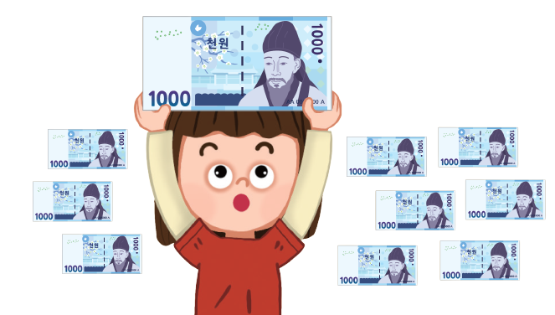
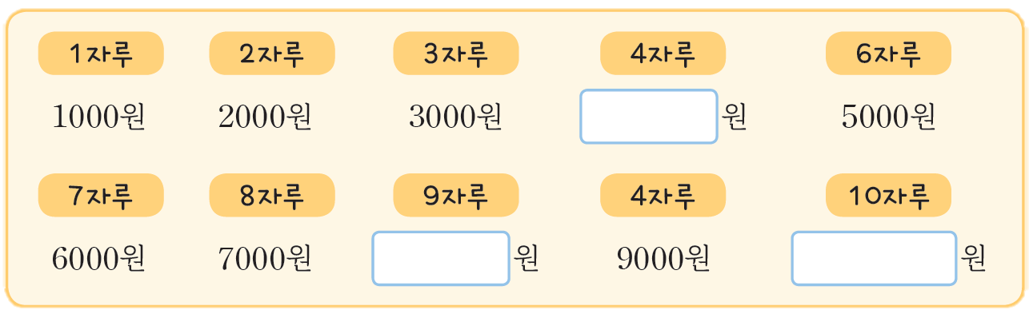

10~11쪽
6~7쪽
지유는 문구점에서 1000원짜리
연필 10자루를 사려고 해요.
1자루
2자루
3자루
4자루
5자루
1000원
2000원
3000원
4000
5000원
6자루
7자루
8자루
9자루
10자루
6000원
7000원
8000
9000원
10000
10000
연필 10자루는 원입니다.
차시 시작
도입
1
2
3
4
5
6
7
2
/
9

Slide 3

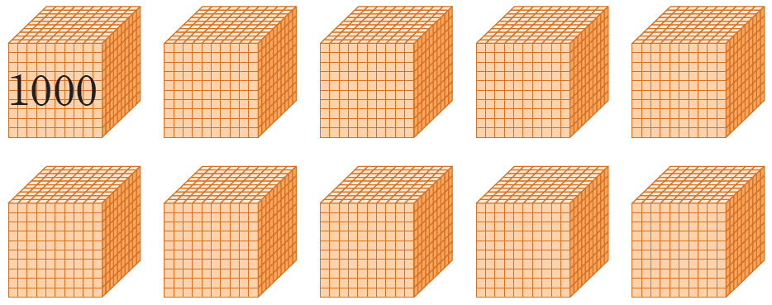
10~11쪽
6~7쪽
1
그림을 보고 안에 알맞은 수나 말을 써넣으세요.
1000이 10개인 수를
또는 1만이라 쓰고 또는
일만이라고 읽습니다.
10000
만
차시 시작
도입
1
2
3
4
5
6
7
3
/
9

Slide 4
10~11쪽
6~7쪽
2
규칙에 따라 빈칸에 알맞은 수를 써넣으세요.
(1)
8000
9000
6000
7000
10000
(2)
9970
10000
9960
9980
9990
차시 시작
도입
1
2
3
4
5
6
7
4
/
9

Slide 5
10~11쪽
6~7쪽
3
안에 알맞은 수를 써넣으세요.
(1)
10000은 8000보다 만큼 더 큰 수입니다.
2000
(2)
6000은 10000보다 만큼 더 작은 수입니다.
4000
차시 시작
도입
1
2
3
4
5
6
7
5
/
9

Slide 6
10~11쪽
6~7쪽
4
안에 알맞은 수를 써넣으세요.
(1)
1000이 개이면 10000입니다.
10
(2)
100이 개이면 10000입니다.
100
(3)
10이 개이면 10000입니다.
1000
(4)
1이 개이면 10000입니다.
10000
차시 시작
도입
1
2
3
4
5
6
7
6
/
9

Slide 7
10~11쪽
6~7쪽
5
10000에 대한 설명으로 옳은 것을 모두 찾아 기호를 써 보세요.
㉠ 10이 100개인 수
㉡ 9960보다 40만큼 더 큰 수
㉢ 9100보다 900만큼 더 큰 수
㉣ 100이 10개인 수
( )
㉡, ㉢
차시 시작
도입
1
2
3
4
5
6
7
7
/
9

Slide 8

10~11쪽
6~7쪽
6
도윤이는 건강을 위해서 매일 아침 산책로를 1000걸음씩 걷기로 했습니다. 오늘까지 6000걸음을 걸었다면 도윤이가 10000걸음을 채우기 위해 며칠을 더 걸어야 하는지 구해 보세요.
( )일
4
차시 시작
도입
1
2
3
4
5
6
7
8
/
9

Slide 9

10~11쪽
6~7쪽
은비가 준비물을 사는 데 10000원이 필요해 저금통을 확인해 보니 지폐와 동전들이 다음과 같이 있었습니다. 10000원이 되도록 지폐와 동전에 ○표 해 보세요.
예
차시 시작
도입
1
2
3
4
5
6
7
9
/
9

